Slide 1


Packet Radio & Linux
LKD
Barış Dinç (TA7W)
Amatör Radyo Kablosuz Ağ Bağlantıları

Slide 2

İçerik
Amatör Radyo Nedir ?
Packet Radio Nedir ?
Packet Radio Protokolleri ve Linux
AX.25/Netrom/Rose protokolleri
Kernel hazırlama
Linux Hazır Paket Programları
Linux Ayarları

Slide 3
RADYO AMATÖRLÜĞÜ NEDİR?
"Radyo tekniğiyle yalnızca kişisel amaçla ve parasal ilgi duymaksızın ilgilenen amatörler tarafından yürütülen, bir dahili haberleşme, teknik araştırma ve kendini yetiştirme servisidir."
(ITU (Uluslararası haberleşme birliği) radyo yönetmeliği)
RADYO AMATÖRÜ KİMDİR?
" Hiç bir maddi ve siyasi çıkar gözetmeksizin ve milli güvenlik gereklerine mutlaka bağlı kalmak şartıyla sadece kişisel istek ve çaba ile radyo tekniği alanında kendisini yetiştirmek amacıyla çalışan gerçek kişiler"
(7 Nisan 1983 gün ve 2813 sayılı Telsiz Kanunu Madde 12)

Slide 4
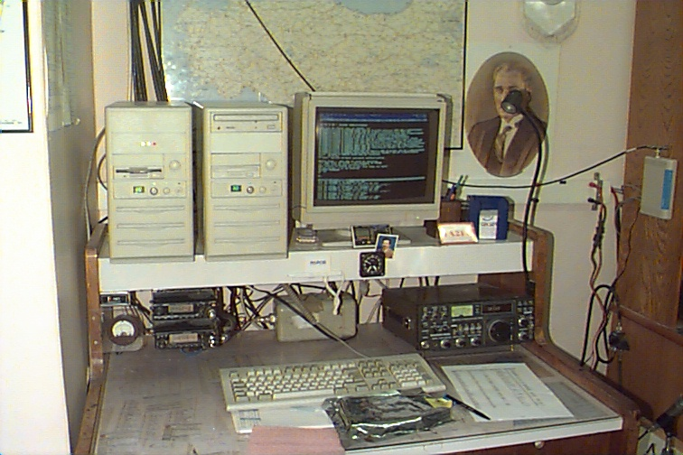

Slide 5
RADYO AMATÖRÜ NE YAPAR?
- Sürekli haberleşme ve elektronik alanında kendini yetiştirir.
- Radyo Amatörlüğünün gelişmesi için çalışır.
- Telsiz istasyonu kurar.
- Telsiz istasyonu vasıtasıyla ülkesini tanıtır.
- Acil hal ve afetler ile olağanüstü durumlarda bu birikimlerini ve telsiz istasyonunu Sivil Savunmanın hizmetine sunar.
- Normal zamanda acil hal haberleşmesini sağlayacak sistemleri geliştirir, şebekeler kurar ve bu şebekeleri çalışır halde tutar.
- Herbiri acil hal haberleşmesine hazırlık amacını güden yarışmalar düzenler ve bu yarışmalara katılır

Slide 6
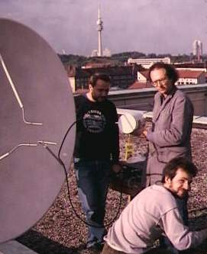
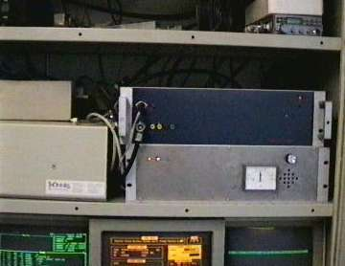
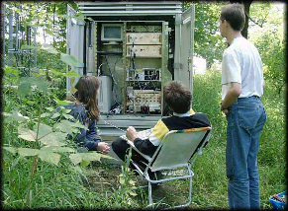
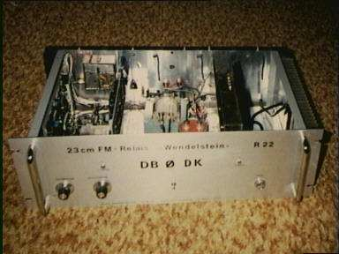
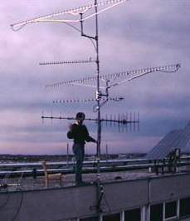
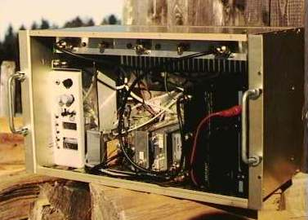

Slide 7

Packet Radio Nedir ?
Amatör Telsizcilerin dijital bilgisayar haberleşmesi için kullandıkları bir tekniktir.
Telefon modeminin TNC adı verilen sihirli bir kutuyla, telefon hatlarının ise BEDAVA radyo dalgalarıyla yer değiştirdiği bir sistemdir.
Paket radyo adı, bilgilerin radyo dalgaları aracılığı ile parça parça paketler halinde taşınmasından ortaya çıkmıştır.
1960’larda ARPANET’in bir parçası olarak amatörler tarafından geliştirilmeye başlanmış 1970’lerde populerlik kazanmıştır.

Slide 8
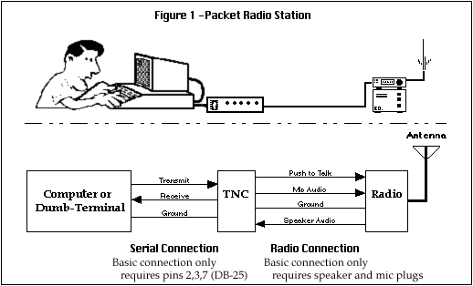

Slide 9
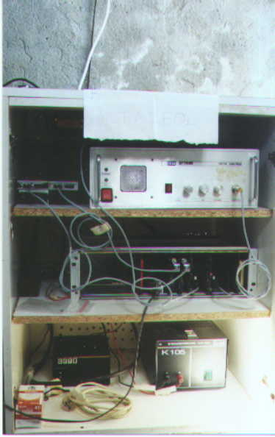
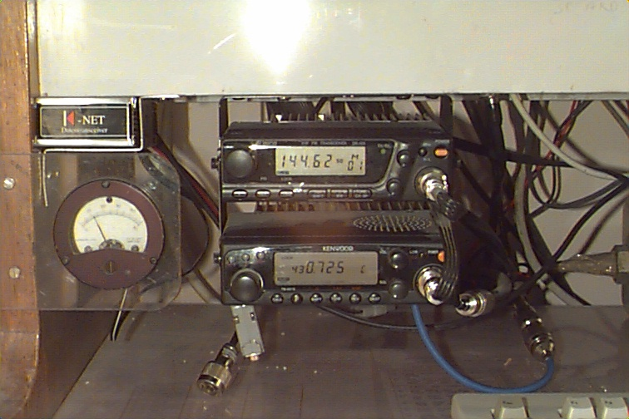
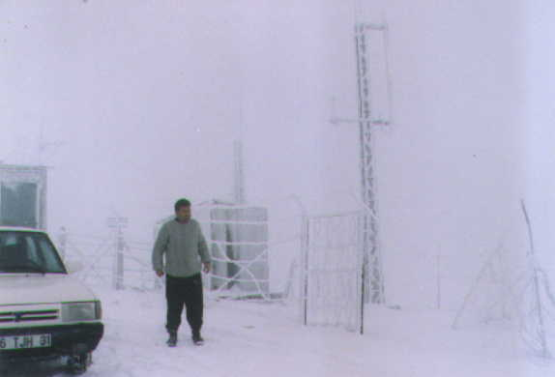
BOLU DAGI

Slide 10
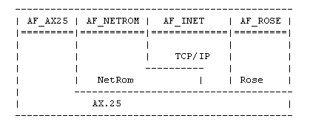
AX.25 Nedir?
AX.25 (Amatör X.25) packet radio için kullanılan protokolün adıdır.
1970’li yıllarda standardları belirlenmiş ve temel olarak X25 protokolü üzerine inşa edilmiştir. Aralarındaki en önemli fark kablolar yerine radyo dalgalarının kullanılmasıdır. X25 adreslemeleri yerine AX25’de amatör çağrı işaretleri adres olarak kullanılmaktadır.

Slide 11

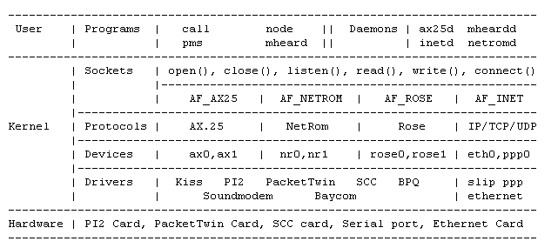
LINUX

Slide 12
Daemons
Ax25d Kablosuz AX25 bağlantıları kabul eder.
Mheardd Havadaki paketleri dinleyip Çağrı İşaretlerini raporlar
Netromd Kablosuz Netrom bağlantıları kabul eder.
Inetd
Bu daemonlar ax25-utils paketi ile kurulur.

Slide 13
Kernel modülleri
ax25-module-14e.tar.gz
AX.25 ve NetRom Linux networkaraçları
net-tools-1.33.tar.gz
ax25-utils-2.0.12c.tar.gz

Slide 14
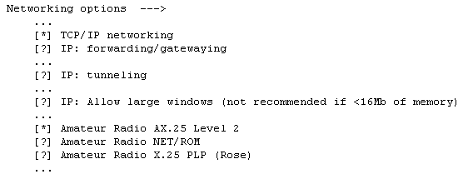
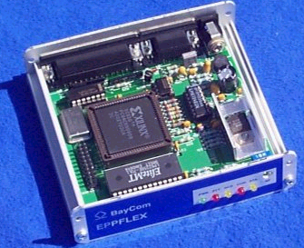
KERNEL HAZIRLAMA

Slide 15
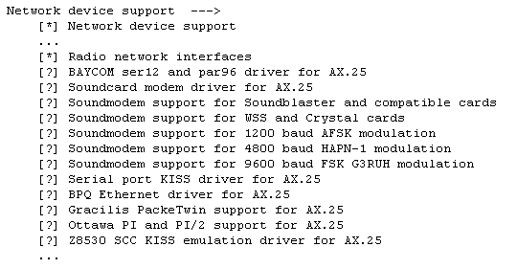
#make modules
#make dep
#make zImage

Slide 16
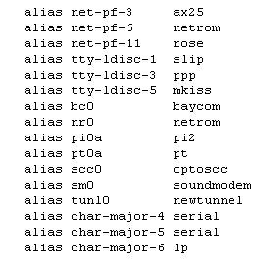
/etc/conf.modules

Slide 17
KISS MODE MODEM
# /usr/sbin/kissattach /dev/ttyS0 radio
# kissparms -p radio -t 100 -s 100 -r 25
BAYCOM SERIAL MODEM
# setserial /dev/ttyS0 uart none
# insmod hdlcdrv
# insmod baycom mode="ser12*" iobase=0x3f8 irq=4
# /sbin/ifconfig bc0 hw ax25 VK2KTJ-15 up
SOUND CARD MODEM
# insmod hdlcdrv
# insmod soundmodem mode="sbc:afsk1200" iobase=0x220 irq=5 dma=1
# ifconfig sm0 up
# axparms -setcall sm0 vk2ktj-15

Slide 18
/etc/ax25/axports
portname callsign baudrate paclen window description
radio TA7W-15 4800 256 2 4800bps 144.800 MHz
link TA7W-11 19200 512 2 19K2bps 1280 MHz
ether TA2KD-14 10000000 256 2 BPQ/ethernet device
ax25 routing
# /usr/sbin/axparms -route add radio VK2XLZ VK2SUT
# /usr/sbin/axparms -route add link TA2BBS

Slide 19
TCP/IP
# /usr/sbin/kissattach -i 44.136.8.5 -m 512 /dev/ttyS0 radio
# /sbin/route add -net 44.136.8.0 netmask 255.255.255.0 ax0
# /sbin/route add default ax0
# ping -i 5 44.136.8.58

Slide 20
/etc/ax25/ax25d.conf
[VK2KTJ-0 via radio]
parameters 1 10 * * * * *
VK2XLZ * * * * * * * root /usr/sbin/axspawn axspawn %u +
VK2DAY * * * * * * * root /usr/sbin/axspawn axspawn %u +
NOCALL * * * * * * L
default 1 10 5 100 180 5 * root /usr/sbin/pms pms -a -o vk2ktj
[VK2KTJ-1 via radio]
default * * * * * 0 root /usr/sbin/node node
<netrom>
parameters 1 10 * * * * *
NOCALL * * * * * * L
default * * * * * * 0 root /usr/sbin/node node

Slide 21
/etc/ax25/node.conf
hostname radio.gw.vk2ktj.ampr.org
localnet 44.136.8.96/29
hiddenports rose netrom
NodeId LINUX:VK2KTJ-9
NrPort netrom
idletimout 1800
conntimeout 1800
reconnect on
alias CONV "telnet vk1xwt.ampr.org 3600"
alias BBS "connect radio vk2xsb"
extcmd PMS 1 root /usr/sbin/pms pms -u %U -o VK2KTJ
loglevel 3
EscapeChar 20

Slide 22
Ax25.perms
1 Login allowed.
2 AX25 (C)onnects allowed.
4 NetRom (C)onnects allowed.
8 (T)elnet to local hosts allowed.
16 (T)elnet to amprnet (44.0.0.0) hosts allowed.
32 (T)elnet to non-local, non-amprnet hosts allowed.
64 Hidden ports allowed for AX.25 (C)onnects.
128 Rose (C)onnects allowed.
* ax25 * * 159
* netrom * * 159
* local * * 159
* host * * 159
* ampr * * 159

Slide 23
commands
# axparms -assoc ta7w baris
#ax25connect ta2bbs

Slide 24
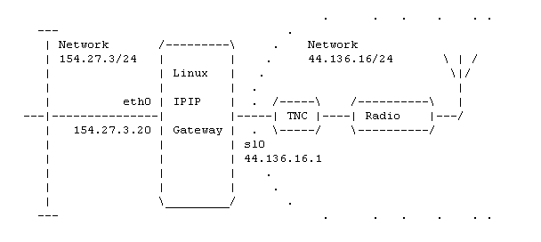
Linux as a ROUTER

Slide 25
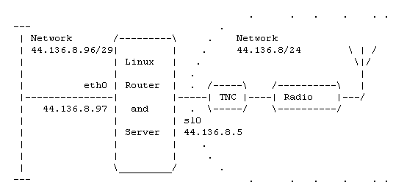

Slide 26

GATEWAY LINUX İÇİN
# /etc/rc.net
echo -n " ethernet:"
/sbin/ifconfig eth0 154.27.3.20 netmask 255.255.255.0 \
broadcast 154.27.3.255 up
/sbin/route add 154.27.3.20 eth0
/sbin/route add -net 154.27.3.0 netmask 255.255.255.0 eth0
echo " done."
#
echo -n " AX.25: "
kissattach -i 44.136.16.1 -m 512 /dev/ttyS1 4800
/sbin/ifconfig sl0 netmask 255.255.255.0 broadcast 44.136.16.255
/sbin/route add -host 44.136.16.1 sl0
/sbin/route add -net 44.136.16.0 netmask 255.255.255.0 window 1024 sl0
#
echo -n " tunnel:"
/sbin/ifconfig tunl0 44.136.16.1 mtu 512 up
#
echo done.
#
echo -n "Routing ... "
source /etc/ipip.routes
echo done.
#
# end.

Slide 27
/sbin/route add -net 44.134.8.0 netmask 255.255.255.0 tunl0 gw 134.43.26.1
/sbin/route add -net 44.34.9.0 netmask 255.255.255.0 tunl0 gw 174.84.6.17
/sbin/route add -net 44.13.28.0 netmask 255.255.255.0 tunl0 gw 212.37.126.3
# default the rest of amprnet via mirrorshades.ucsd.edu“
/sbin/route add -net 44.0.0.0 gw 128.54.16.18 netmask 255.0.0.0 dev tunl0"
KABLOSUZ BAĞLI NETWORK İÇİN
#!/bin/sh
/sbin/ifconfig eth0 44.136.8.97 netmask 255.255.255.248 \
broadcast 44.136.8.103 up
/sbin/route add 44.136.8.97 eth0
/sbin/route add -net 44.136.8.96 netmask 255.255.255.248 eth0
kissattach -i 44.136.8.5 -m 512 /dev/ttyS1 4800
ifconfig sl0 netmask 255.255.255.0 broadcast 44.136.8.255
route add -host 44.136.8.5 sl0
route add -net 44.136.8.0 window 1024 sl0
nrattach -i 44.136.8.5 netrom
/sbin/route add default gw 44.136.8.68 window 1024 sl0

Slide 28
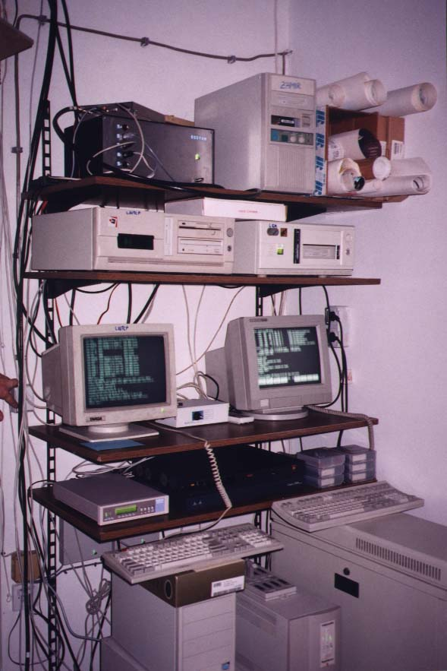

Slide 29
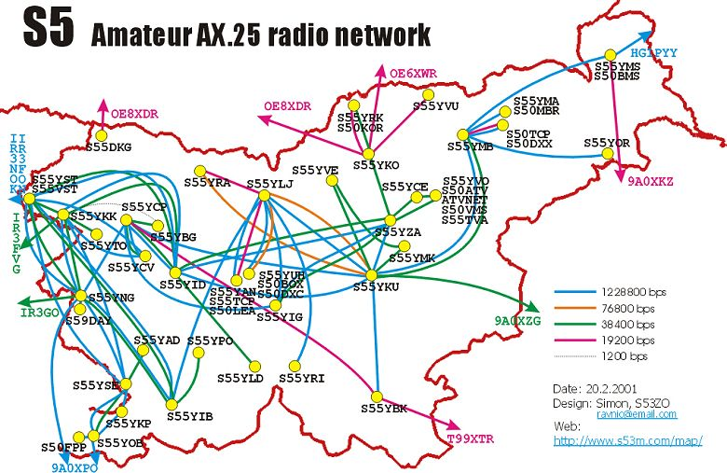

Slide 30
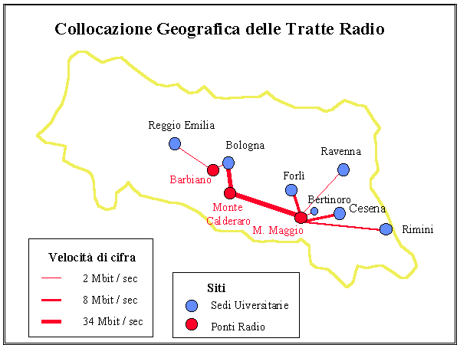

Slide 31





Slide 32
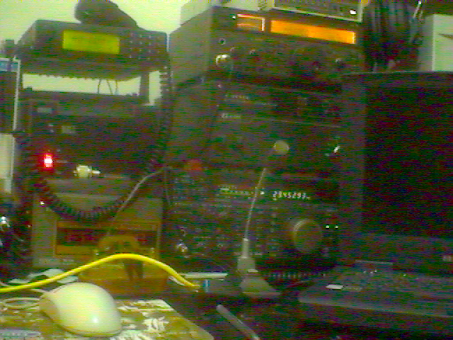
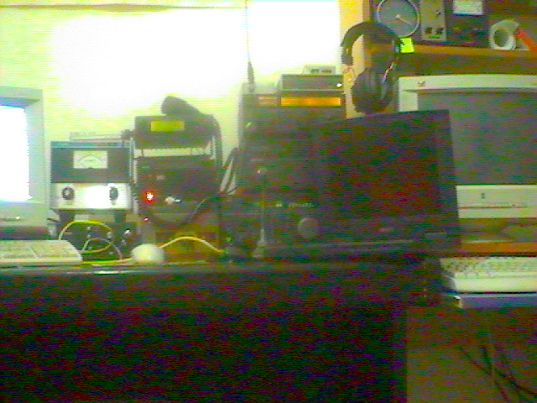
TA2KD A.R.D.
GATEWAY
SYSOP : TA7W BARIS

Slide 33
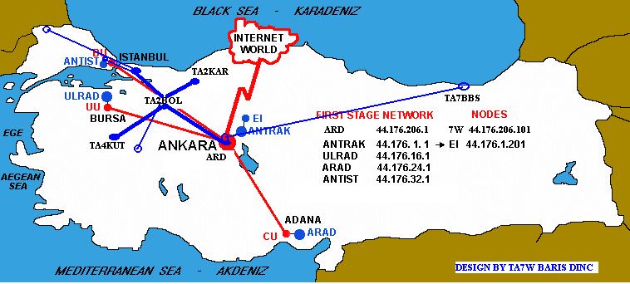
TA2KD – TA2BBS (19K2 Ankara Local)
TA2BBS – TA2BOL (9K6 Ankara – Bolu Dağı)
TA2BBS – TA7BBS (1K2 Ankara – Giresun)
TA2BOL – TA4KUT (9K6 Bolu – Kutahya)
TA2BOL – TA2IMT (9K6 Bolu – İzmit)
TA2IMT – TA2IST (9K6 İzmit – İstanbul)
1K2 bağlı diğer iller Kırklareli, Eskişehir, İzmir, Sakarya,
Trabzon, Rize
HEDEF
2002 Yılında 1.2MBit
Altyapının Tamamlanması

